Slide 1
Sveikatinimo ir fizinio aktyvumo įgalinimas Tirkiliškių lopšelio–darželio vaikų kasdieninėse veiklose
Parengė
Mokytoja Asta Dabašinskienė
2022 m.

Slide 2
Aktyvios veiklos ir sporto užsiėmimai lauke visais metų laikais
Mankštos, aktyvios veiklos nauda augančiam, tobulėjančiam, besiformuojančiam vaikui tikrai neabejotina – vaikai tampa sveikesni, tvirtesnės imuninės sistemos, dėmesingesni, ramesni, o taip pat aktyvios veiklos prisideda prie ugdytinių natūralios fizinės raidos poreikių patenkinimo.

Slide 3
RUDUO

Slide 6
ŽIEMA

Slide 7
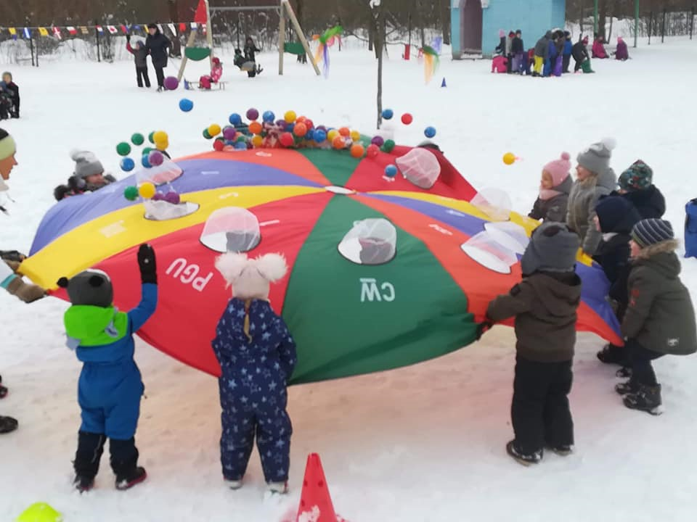

Slide 9
PAVASARIS

Slide 10
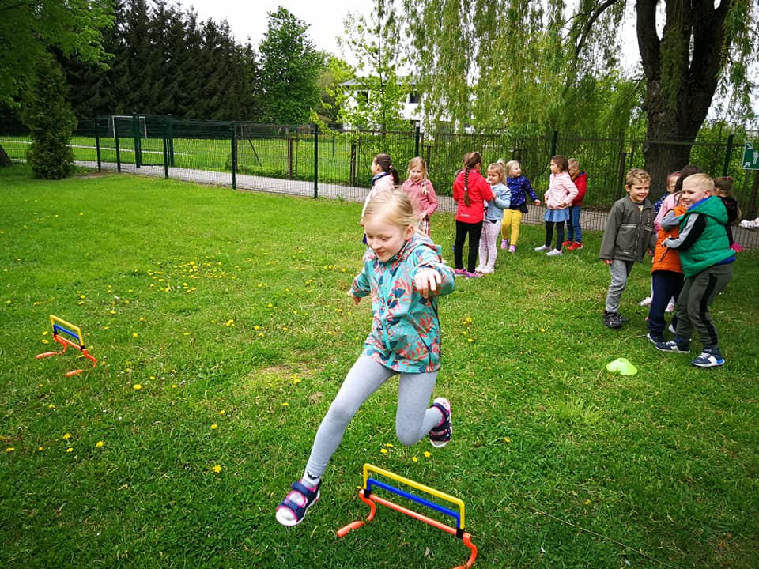

Slide 12
VASARA

Slide 15
RYTINĖ MANKŠTA
Kiekvieną rytą mūsų darželio ugdytiniai pradeda aktyvia veikla. Tai gali būti tinkamo fizinio krūvio ir intensyvumo parinkti pratimai, žaidimai sporto salėje, lauko sporto aikštyne ar lengva mankštelė, meditacija grupėje.

Slide 16
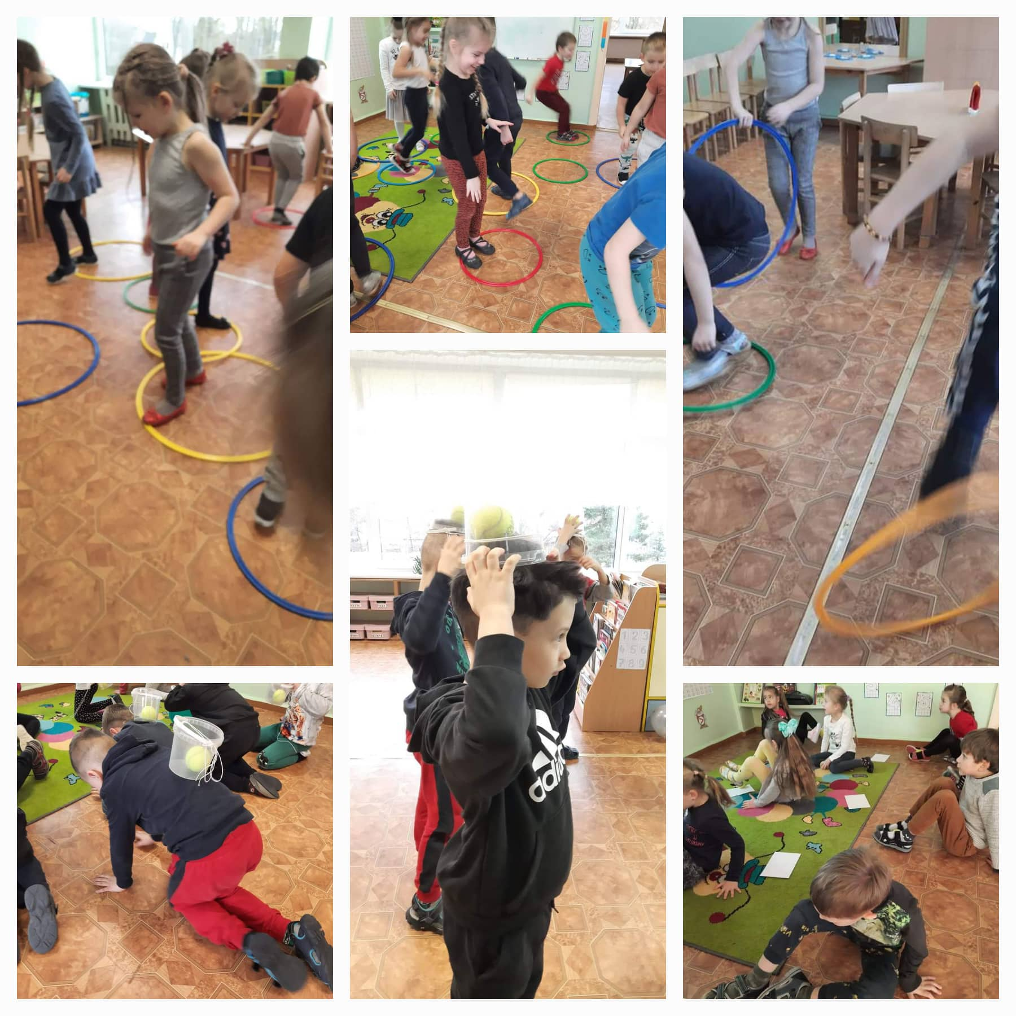
GRUPĖJE

Slide 17
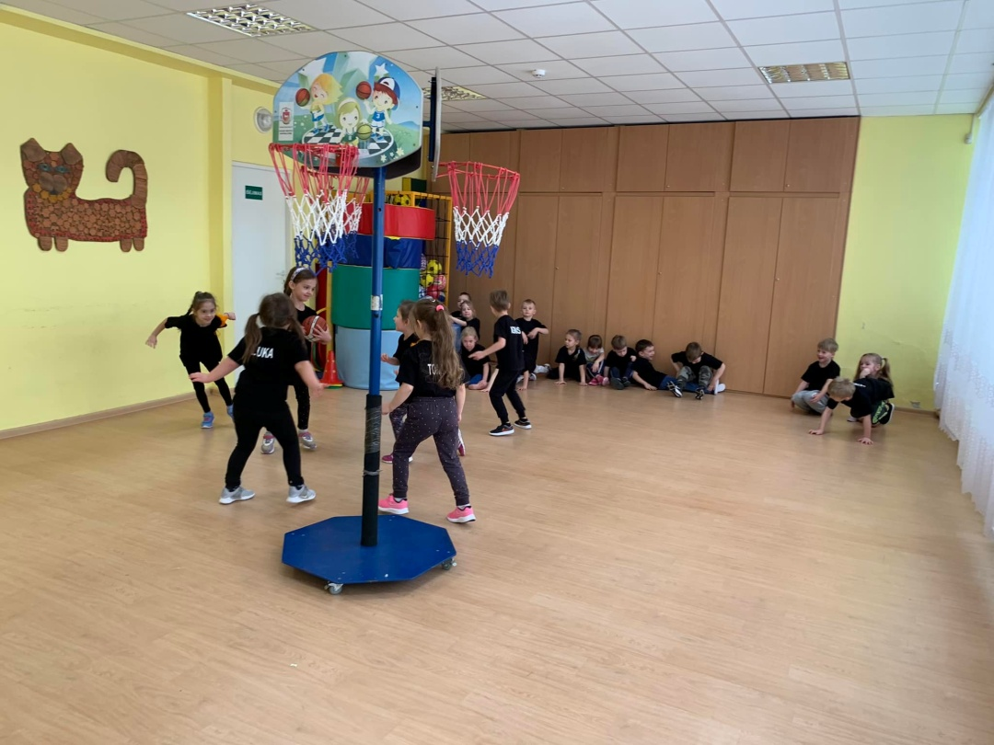
SALĖJE

Slide 18
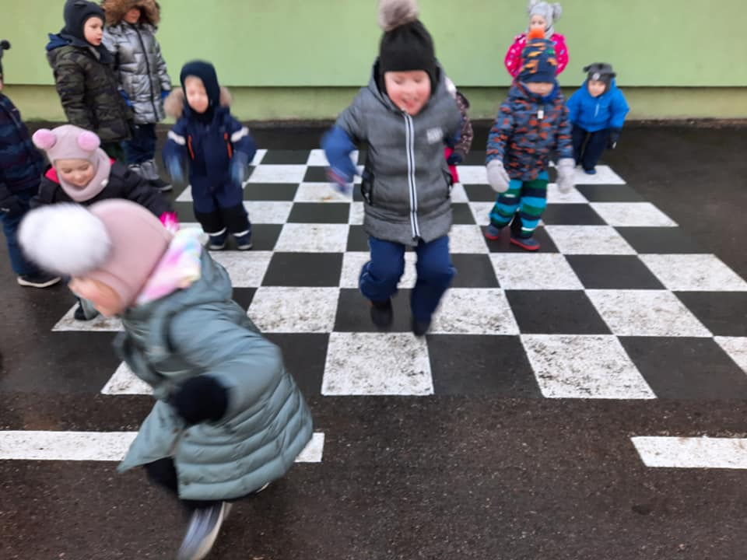
LAUKE

Slide 19
Ugdome vaikų sąmoningumą ir tinkamos mitybos įpročius respublikiniuose projektuose, mūsų įstaigoje ir namuose
Drauge gaminame sveikus užkandžius ir gėrimus.
Geriame, skaičiuojame tinkamą kiekį vandens.
Kasdien valgome vaisius ir daržoves.
Aptariame ir analizuojame, kodėl taip svarbu kiekvienam iš mūsų tinkama mityba.
Į pagalbą pasikviečiame visą darželio bendruomenę, kad tęstinumas būtų ir namuose.
Dalyvaujame respublikiniuose projektuose ir rengiame savo projektus, šventes susijusias su sveika, aktyvia gyvensena, tinkama mityba ir emociniu intelektu.

Slide 20
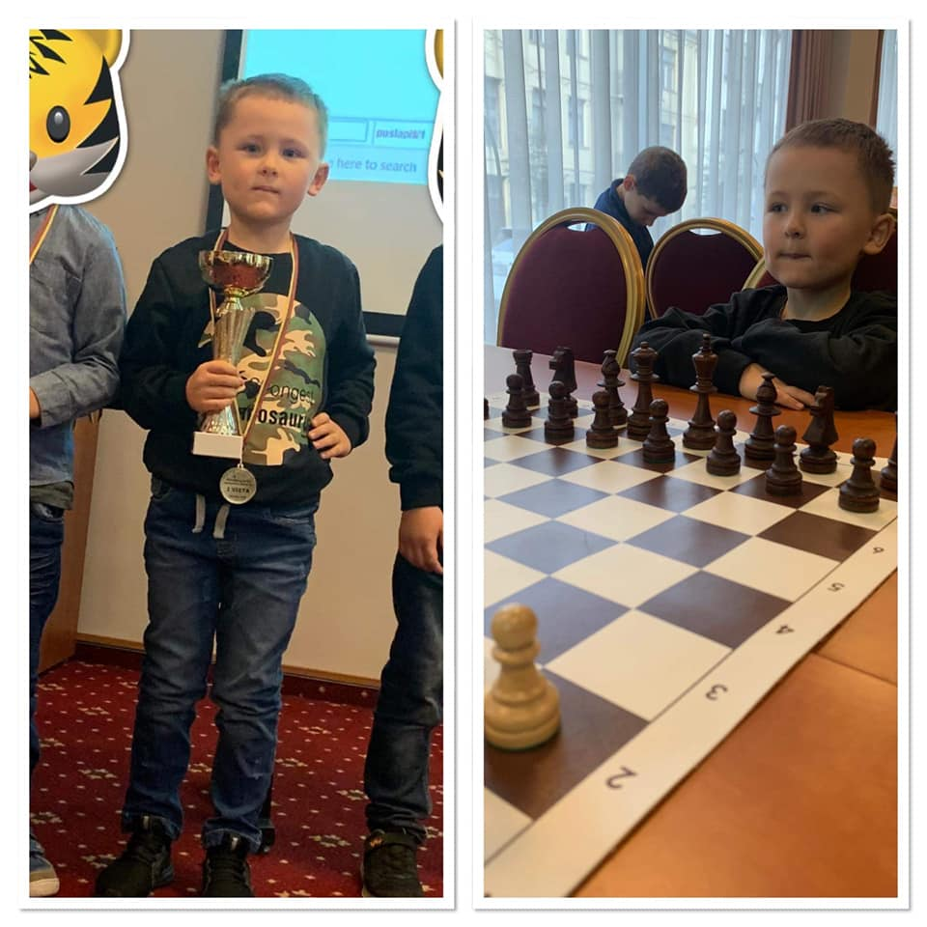
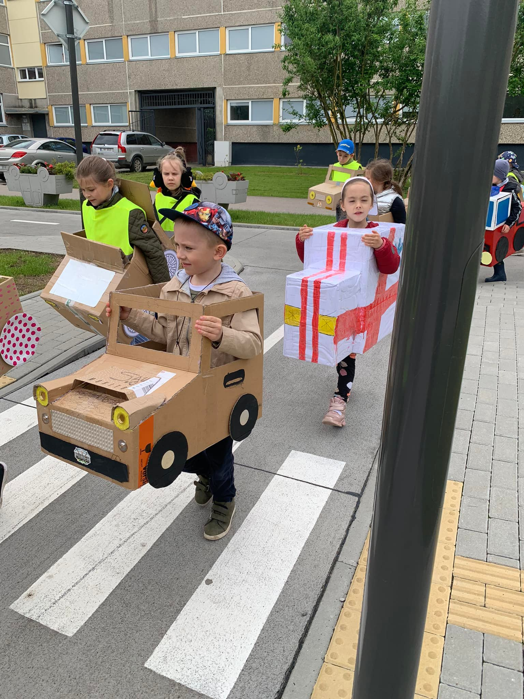
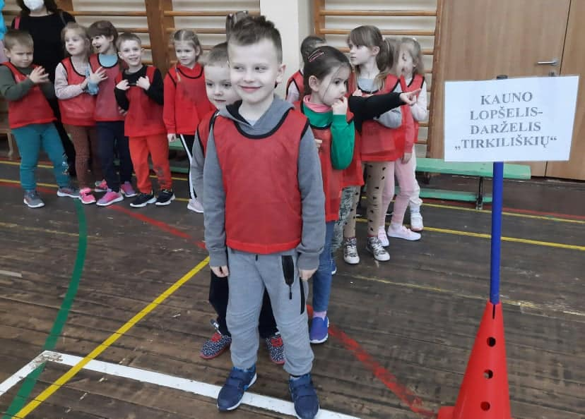
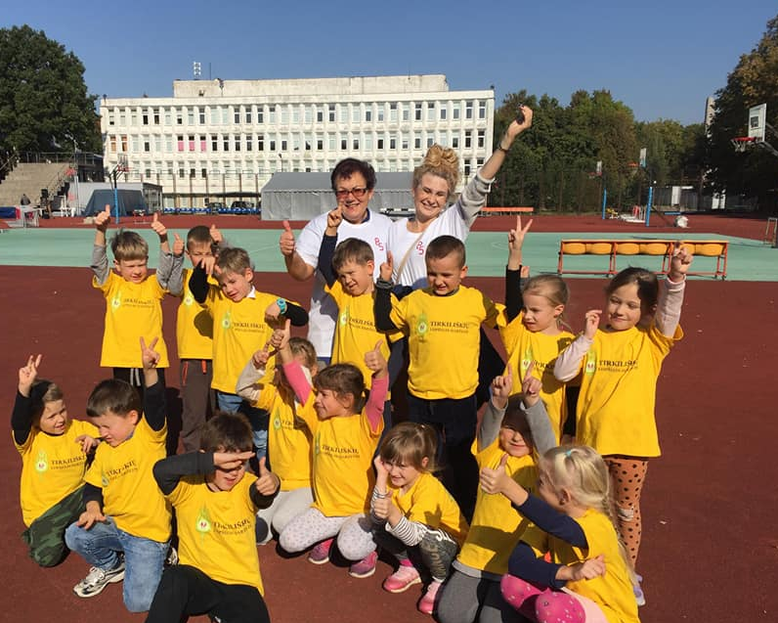
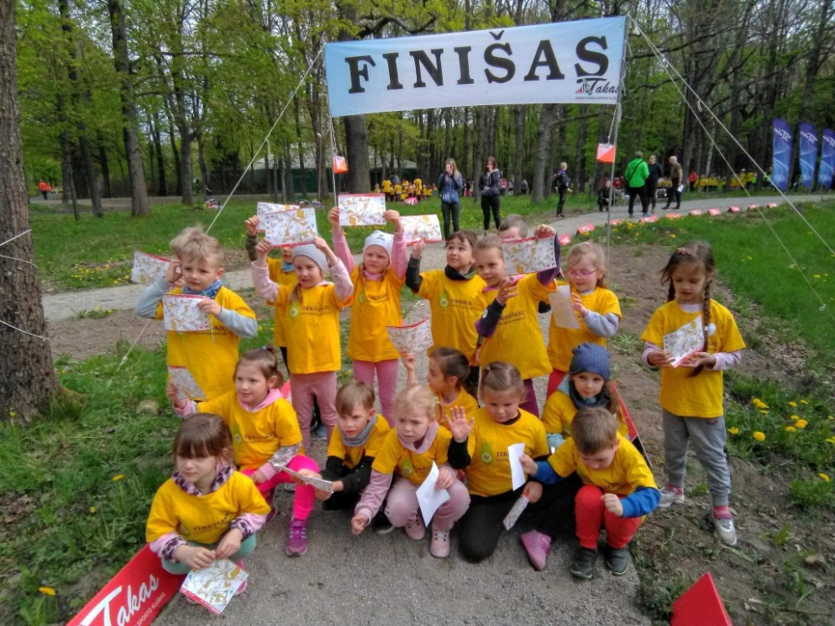
Projektai ne darželio teritorijoje

Slide 21
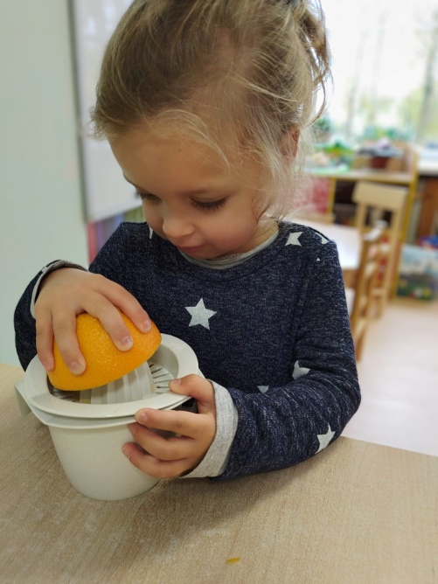
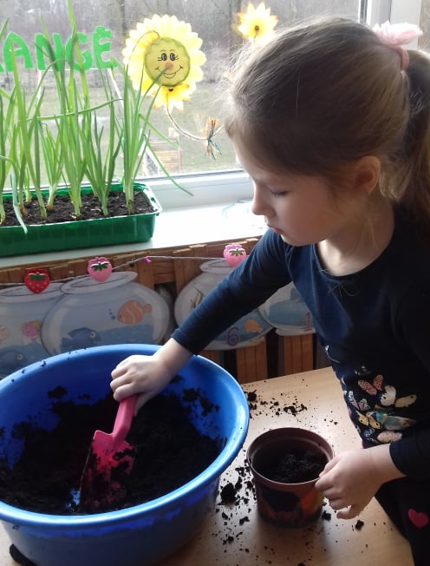
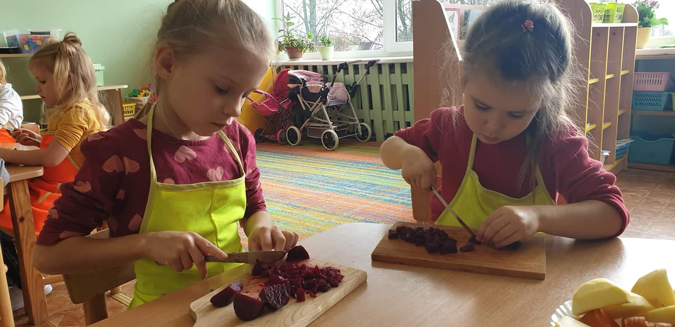
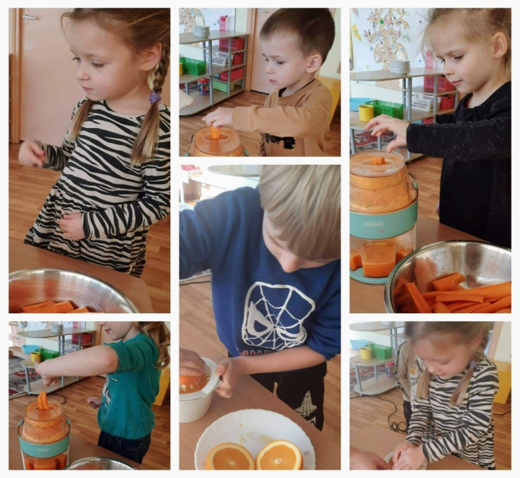
Veiklos ir projektai grupėse

Slide 22
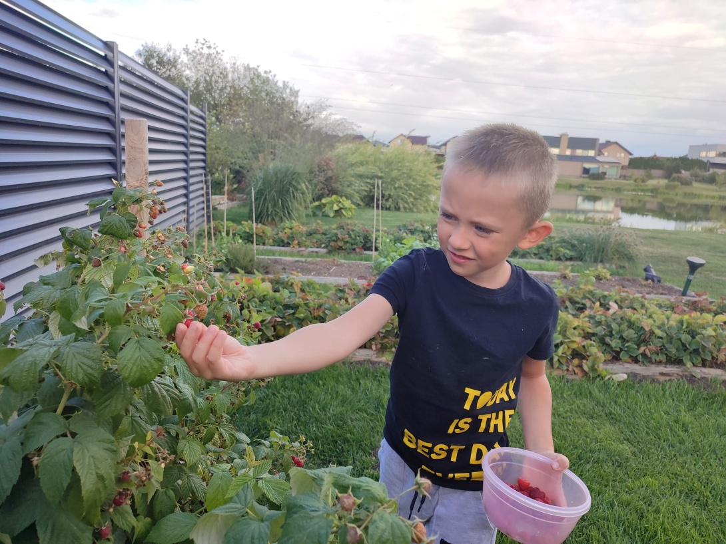
Tęstinumas namuose

Slide 23
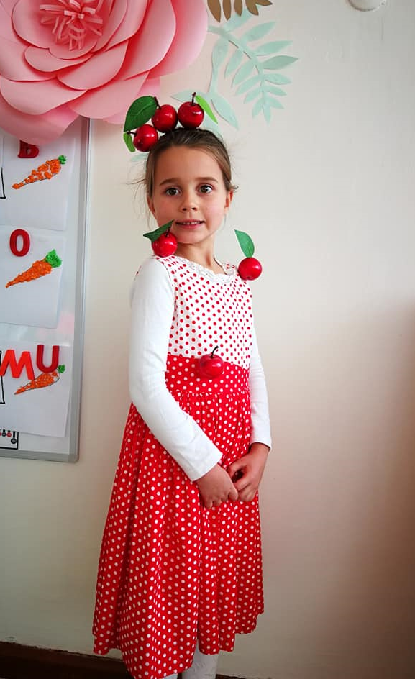
Šventės, spektakliai susiję su sveika gyvensena

Slide 24
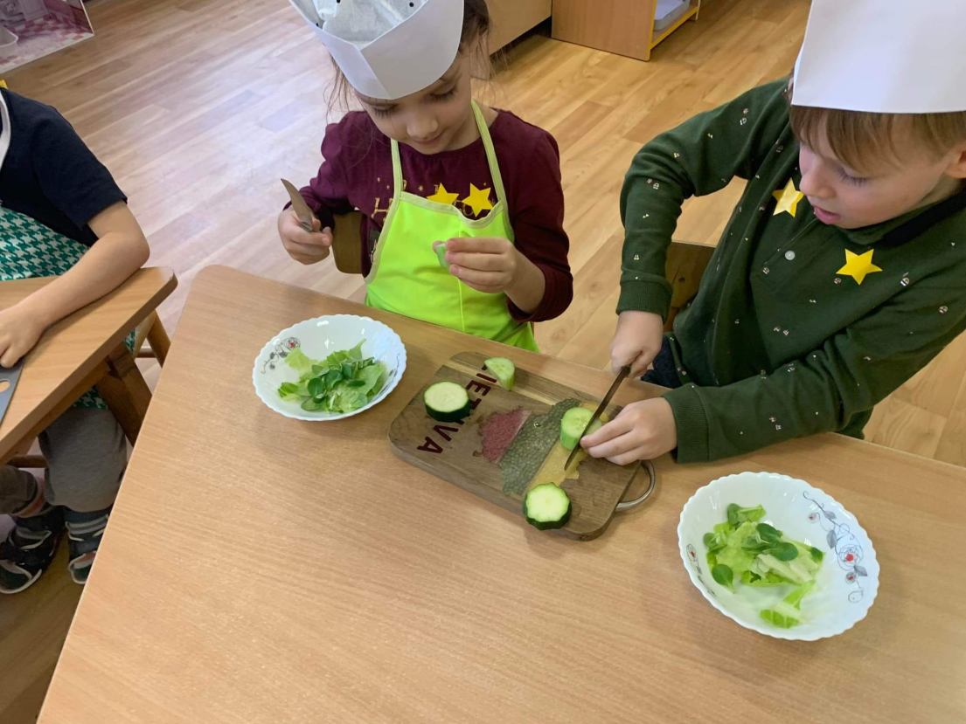
Į svečius kviečiamės edukacijas ir savo srities profesionalus. Vaikučiai dalyvavo Kauno miesto savivaldybės visuomenės sveikatos biuro organizuotoje edukacijoje "Maitinkimės sveikai", kurios metu kartu su virtuvės šefe Vita Brūzgiene atliko įvairias užduotis ir gamino sveikatai palankias salotas, kokteilį. Vaikai buvo supažindinami su virėjo profesija, vaisių ir daržovių nauda organizmui, sveika mityba

Slide 25
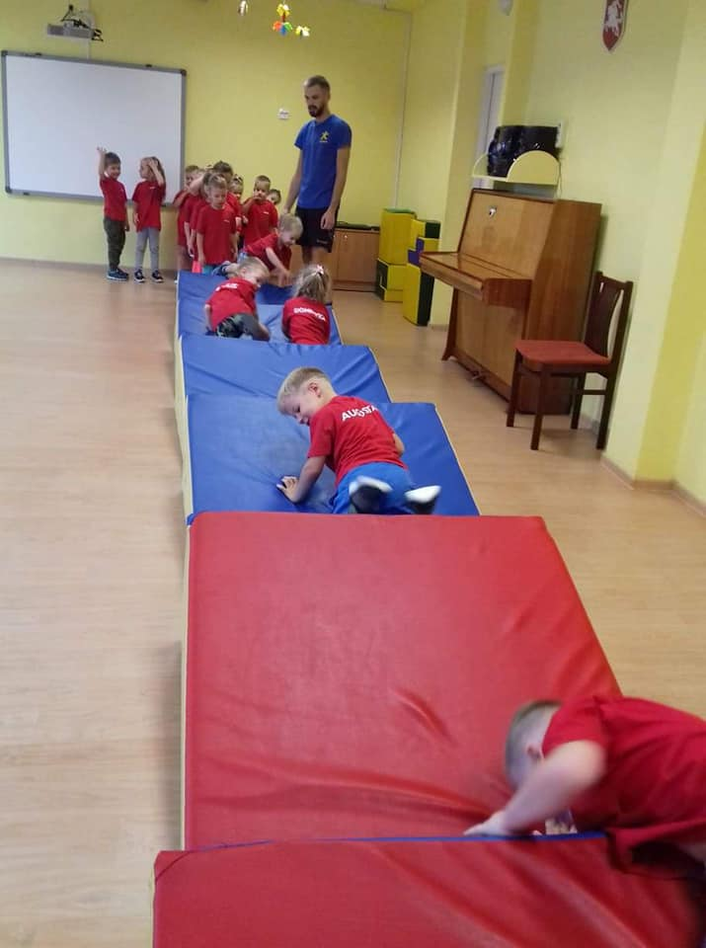
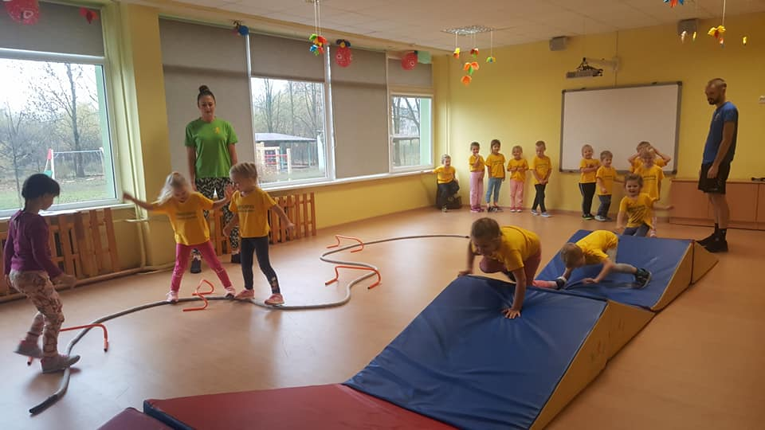
Darželio ugdytiniai dalyvavo judesio studijos "Strakaliukas" organizuotuose užsiėmimuose

Slide 26
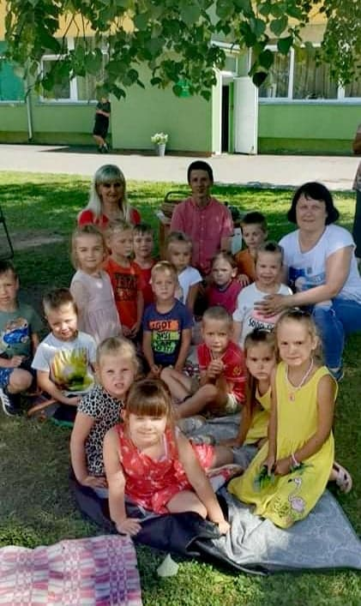
Žolininkas M. Lasinskas būdamas pas mus svečiuose pasakojo ir demonstravo vaistažolių naudą žmogaus sveikatai, jų rinkimo ypatybes, gydomąsias savybes, atliko praktines užduotėles, darė prieskonių druską, žolelių mišinius. Atsakė į tėvelių, mokytojų ir vaikučių klausimus.

Slide 27
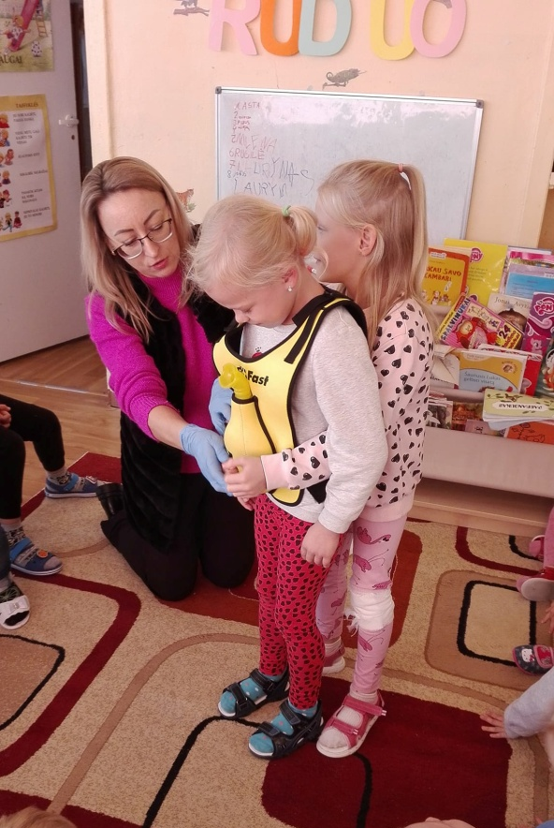
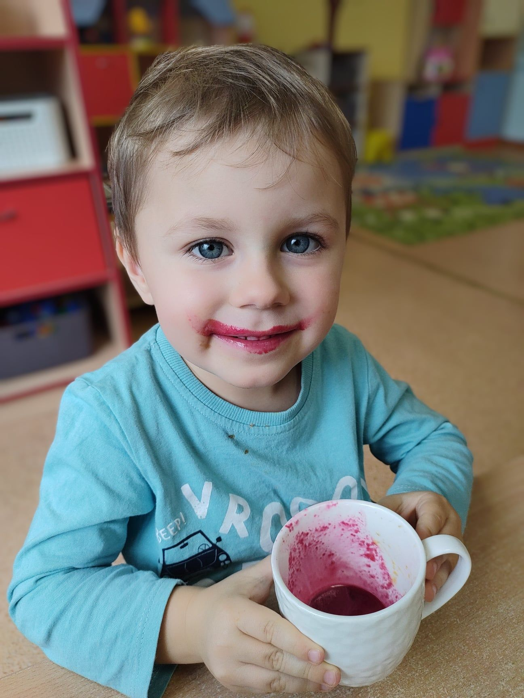
Džiaugiamės kai veiklas praveda ir kiti mūsų bendruomenės nariai tai - tėveliai, darželio sveikatos specialistė

Slide 28
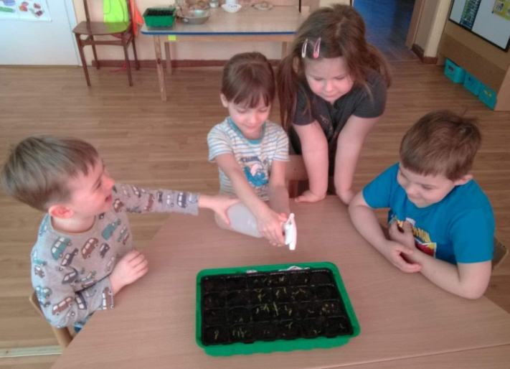
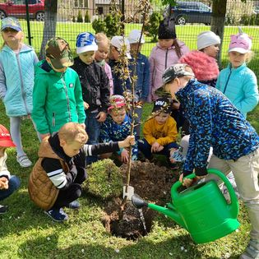
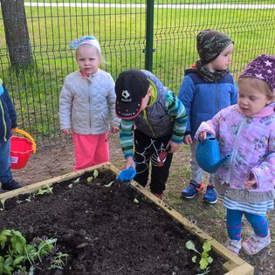
Vaisius, daržoves ne tik valgome ir gaminame, tačiau ir patys juos auginame

Slide 29
Basų kojų takas – Kneipp’o takas
Vaikščioti basomis – retas malonumas ir netgi savotiška modernaus gyvenimo prabanga.
Pėdos gali būti stimuliuojamos vaikščiojant per sniegą, šaltą vandenį, ant įvairios formos tekstūros. Ši pėdų stimuliacija žmogaus kūną veikia refleksoterapiškai. Sveikatingumo taką gali sudaryti įvairios skirtingos dangos, kurių paviršiai stimuliuos taškus pėdose, skatins limfą, mažins stresą, harmonizuos emocijas, formuos ir mankštins pėdos skliautą, stimuliuos vidaus organų veiklą. Tai visapusiška nauda augančiam vaiko organizmui.

Slide 30
Darželio bendruomenė įrengė vaikams basų kojų taką, kuriuo ugdytiniai labai džaugiasi

Slide 31
Jį sudaro skirtingos faktūros, stipresni ir silpnesni stimuliacijos intencyvumai

Slide 32
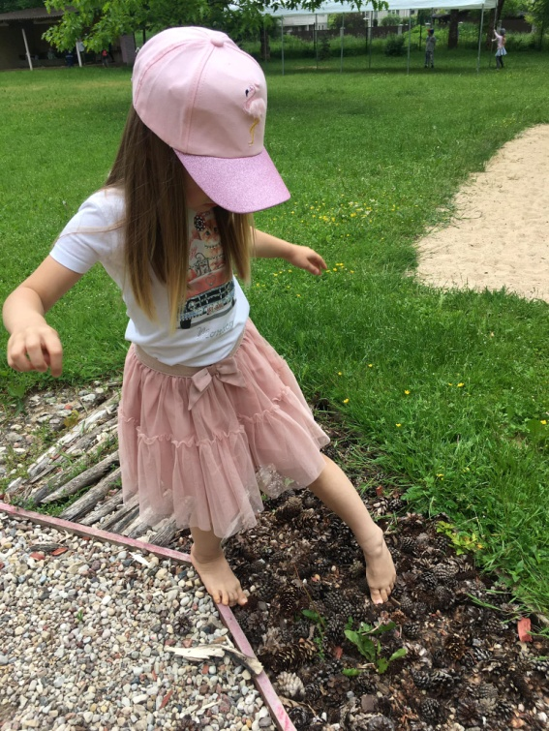

Slide 33
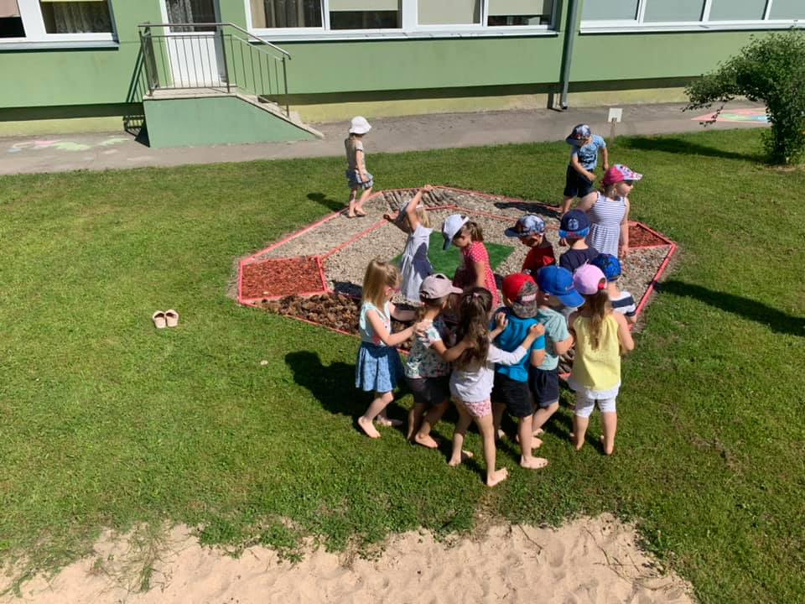

Slide 34
Stimuliuojame vaikų pėdutes ir šaltuoju metų laiku darželio patalpose

Slide 38
Rengiame, organizuojame projektus, iniciatyvas, aktyvias veiklas skirtas vaikų sveikam gyvenimo būdui puoselėti, ugdyti, skatinti:

Slide 39
Aktyviai ir sportiškai švenčiame valstybines šventes

Slide 40
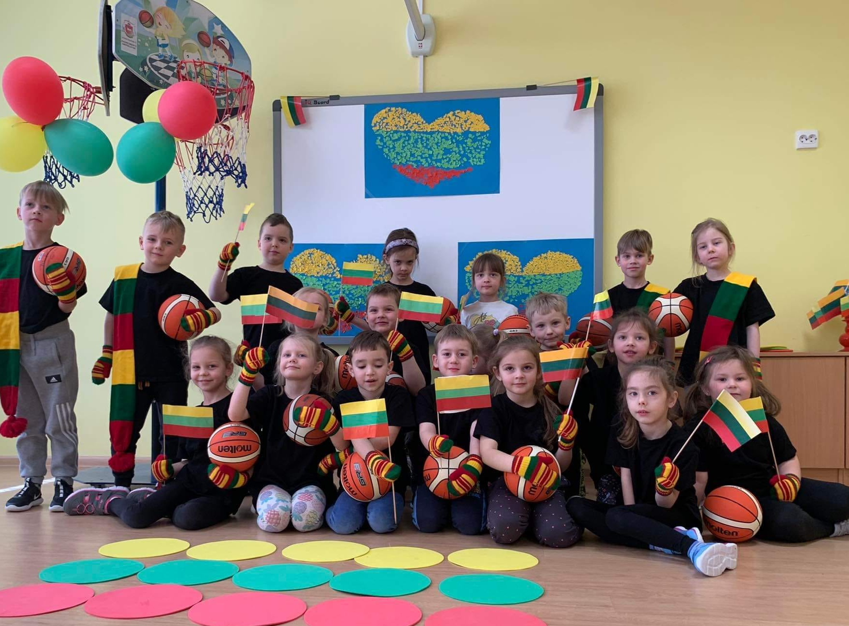
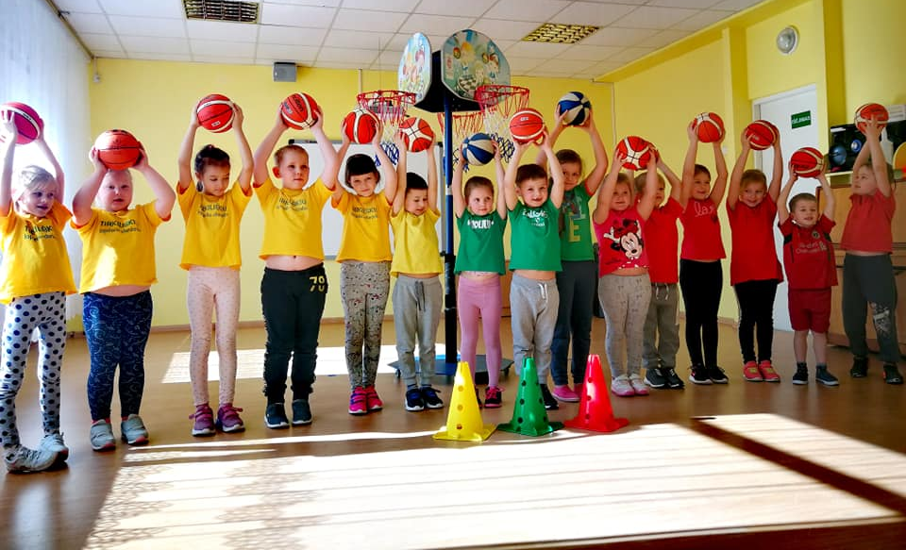

Slide 41
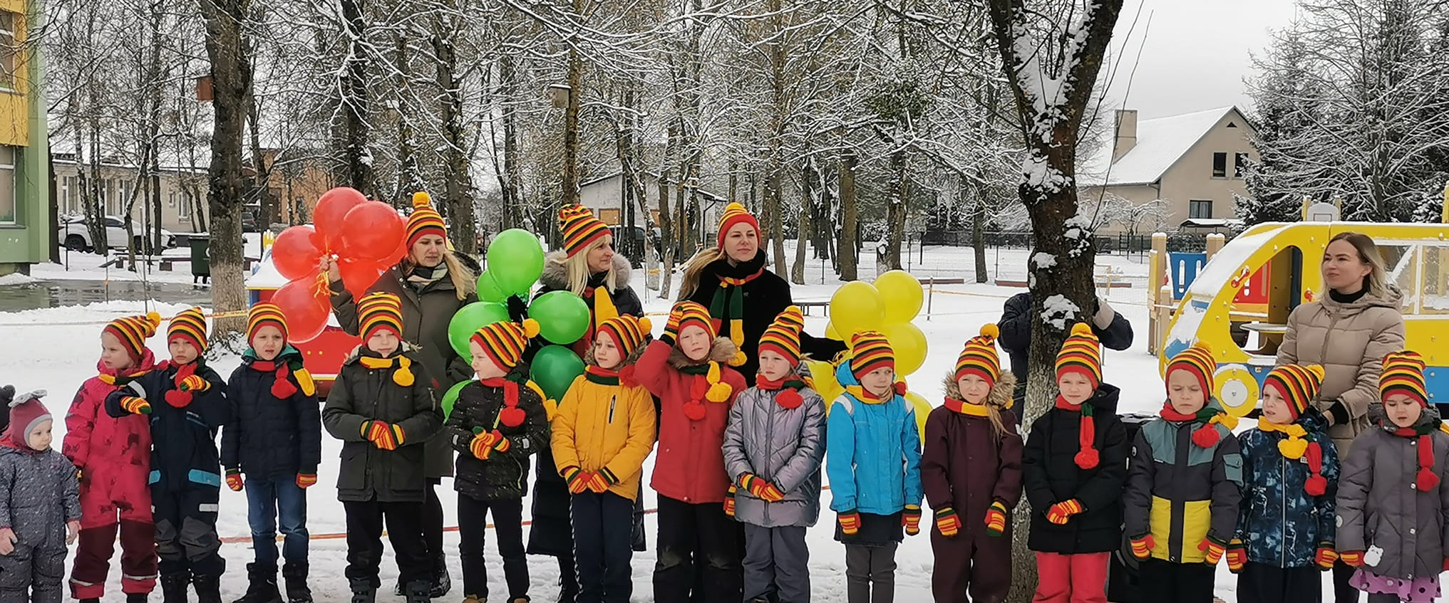

Slide 42
Didžioji Tirkiliškių lopšelio-darželio bendruomenės šventė - “Pavasario šeimos sporto šventė”

Slide 43
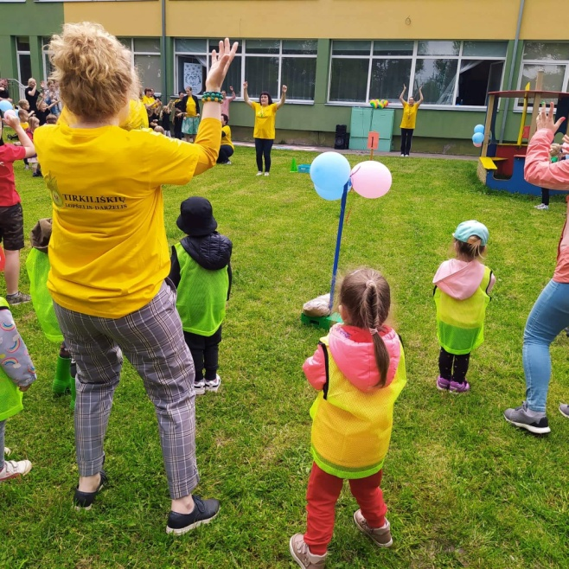
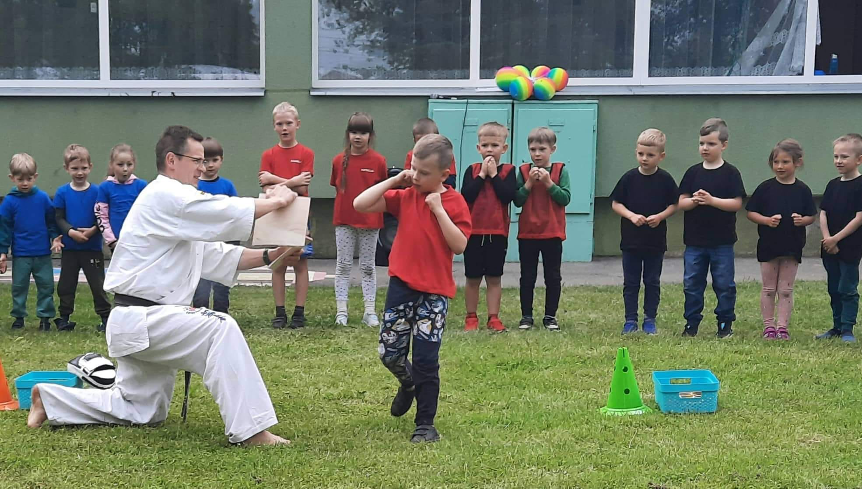

Slide 44
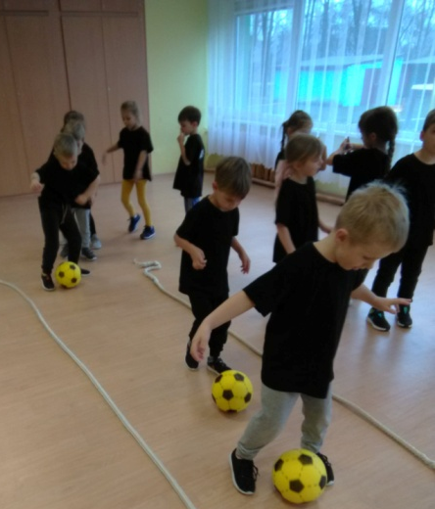
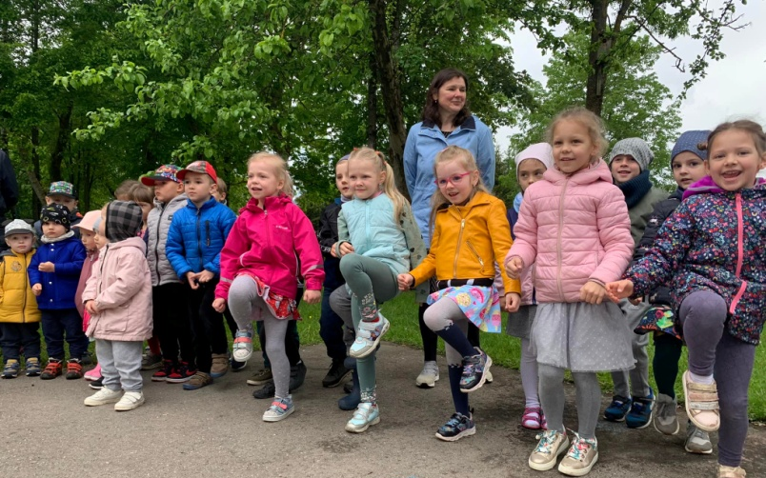
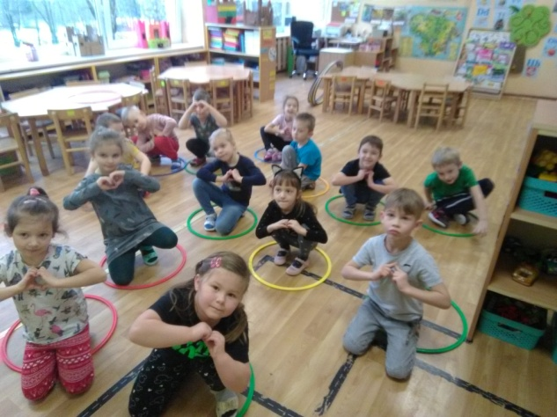
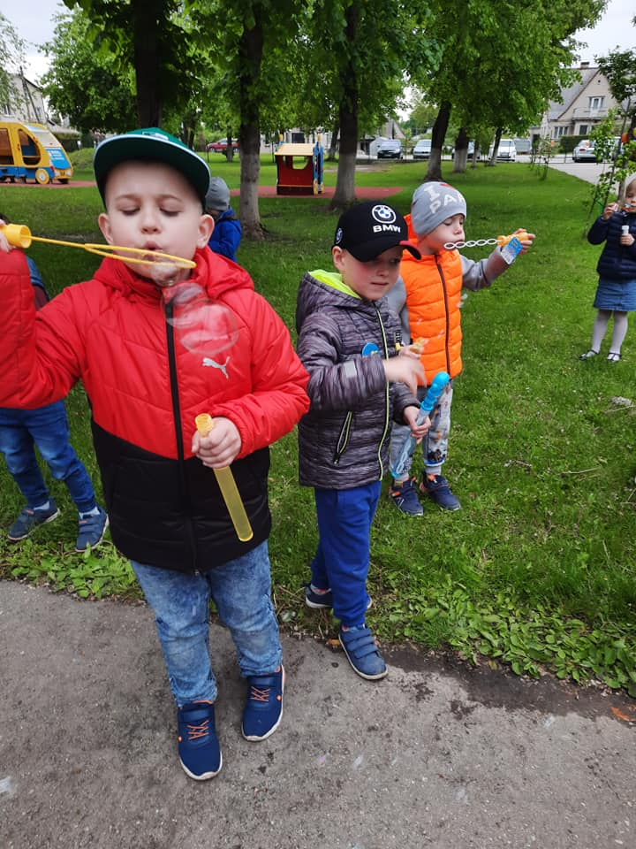
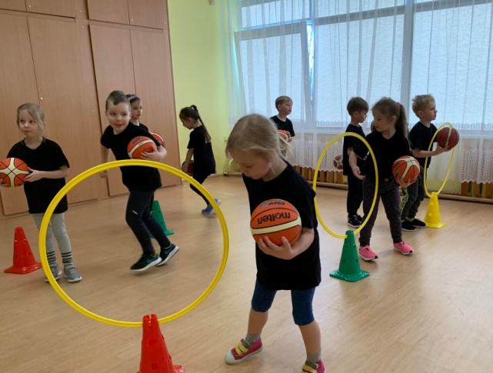
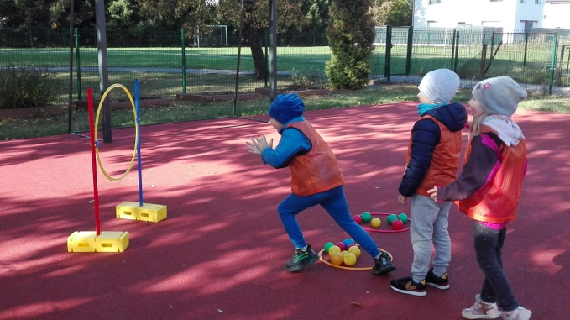
ILGALAIKIS VIDINIS DARŽELIO PROJEKTAS- “Sportuokime dideli ir maži, vasarą ir žiemą”

Slide 45
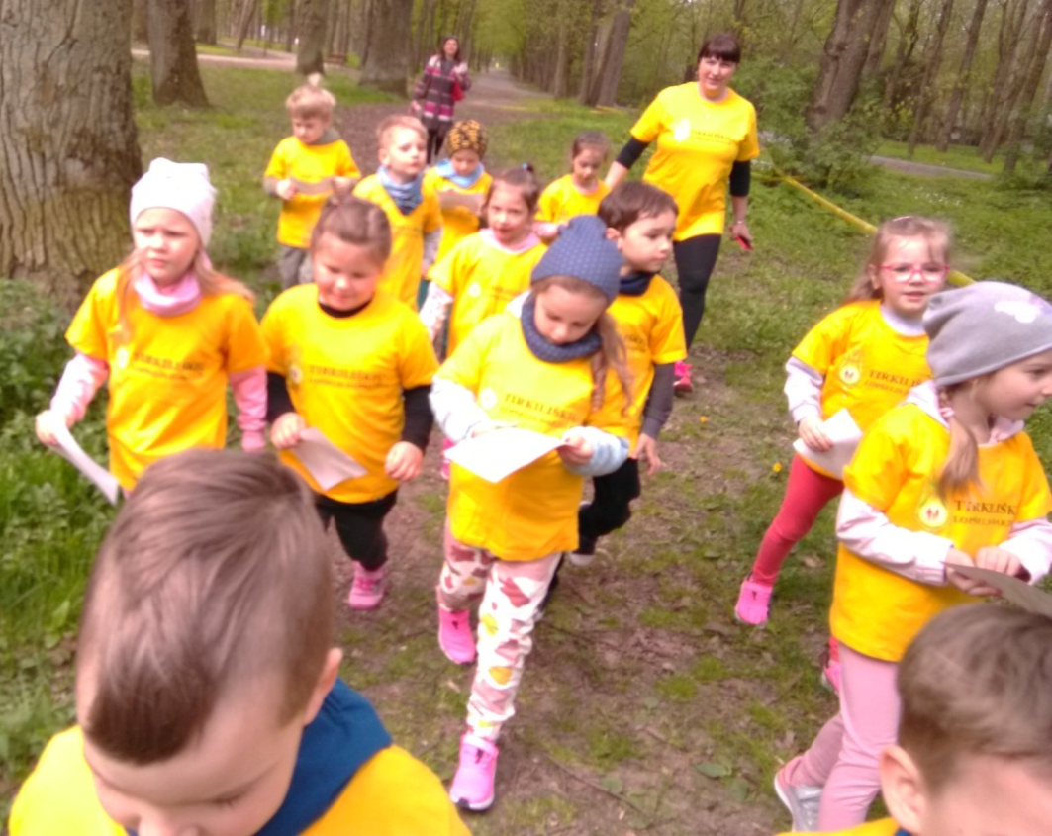
Skatiname veiklas gryname ore už darželio ribų – ŽYGIAI, LAIKAS NAUGARDIŠKIŲ PARKE, GAMTOJE, KAUNO BOTANIKOS SODE

Slide 47
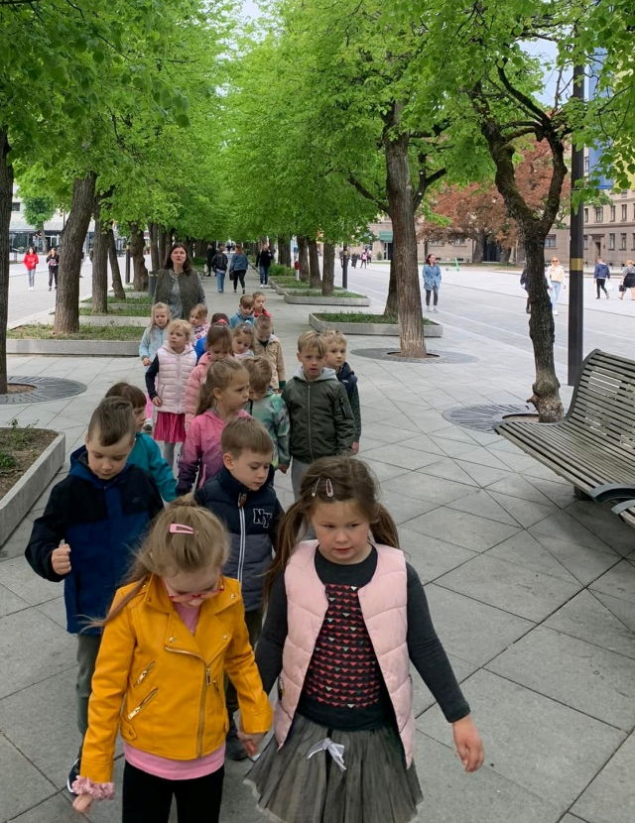
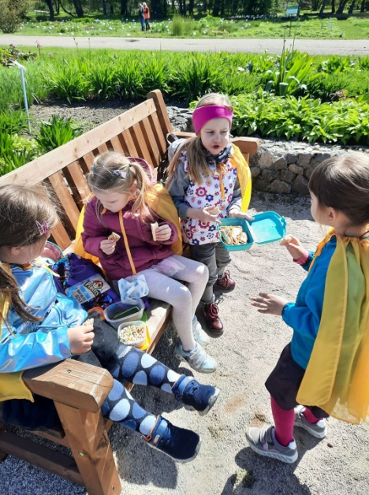
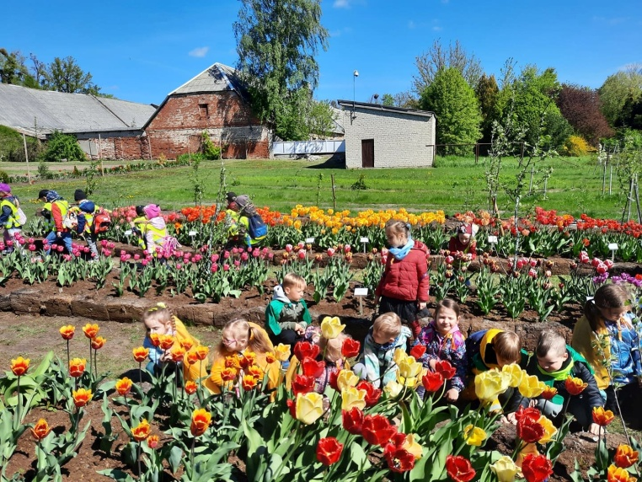
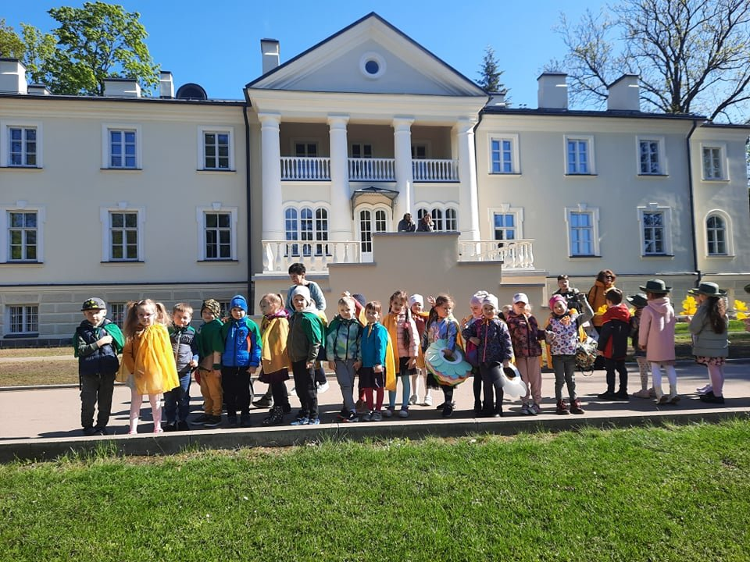

Slide 48
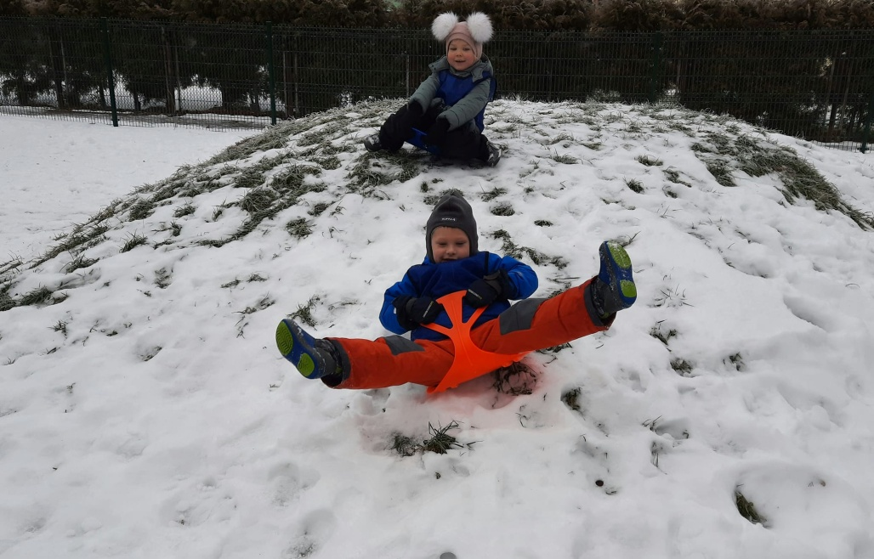
Taip pat daugelį ugdomųjų veiklų organizuojame gryname ore ir turimoje lauko klasėje

Slide 51
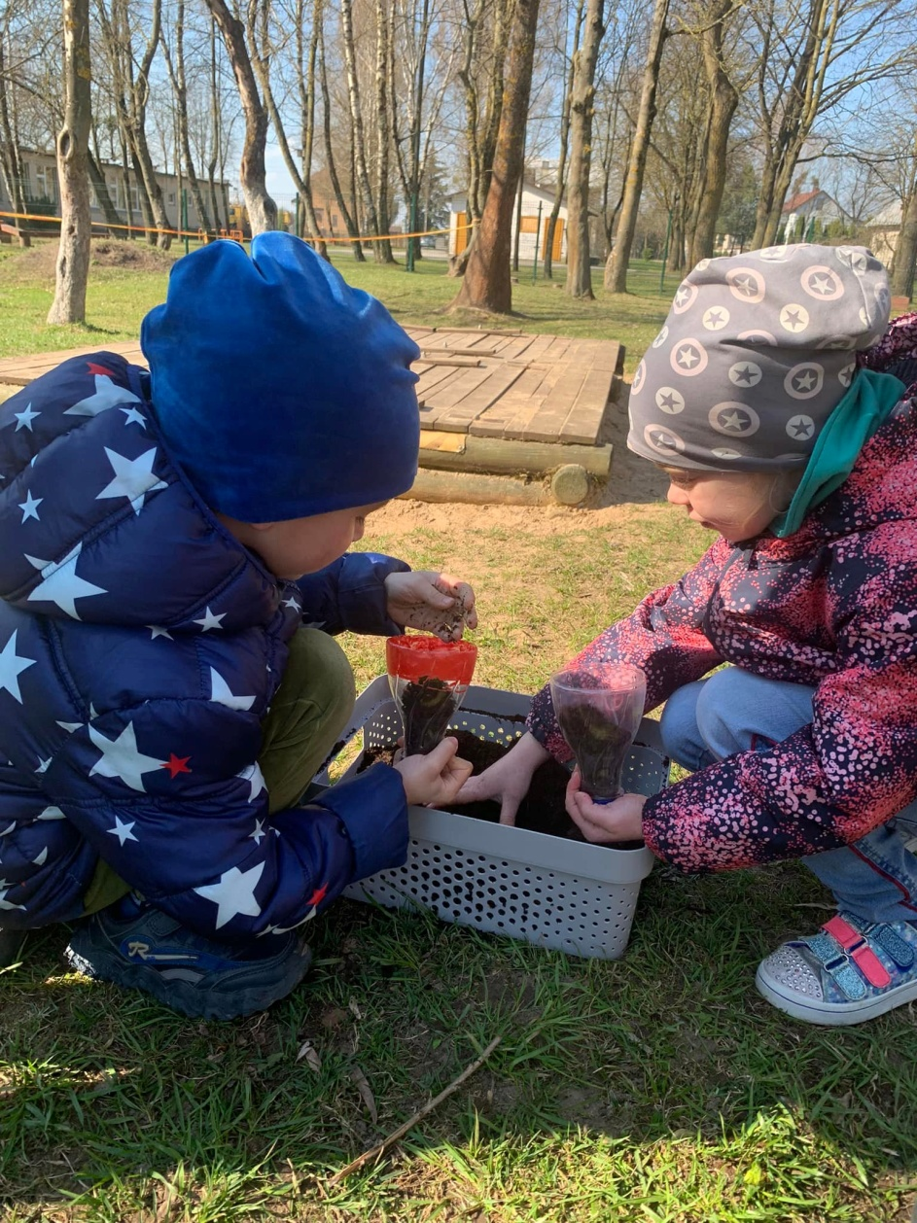

Slide 54
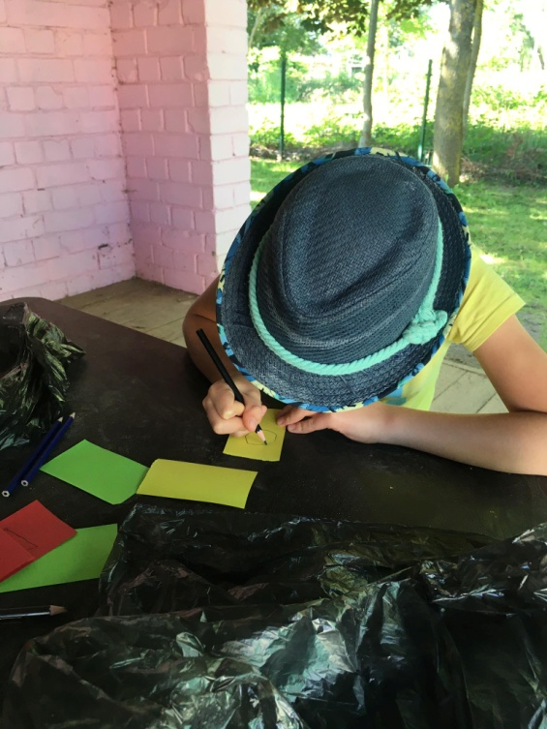
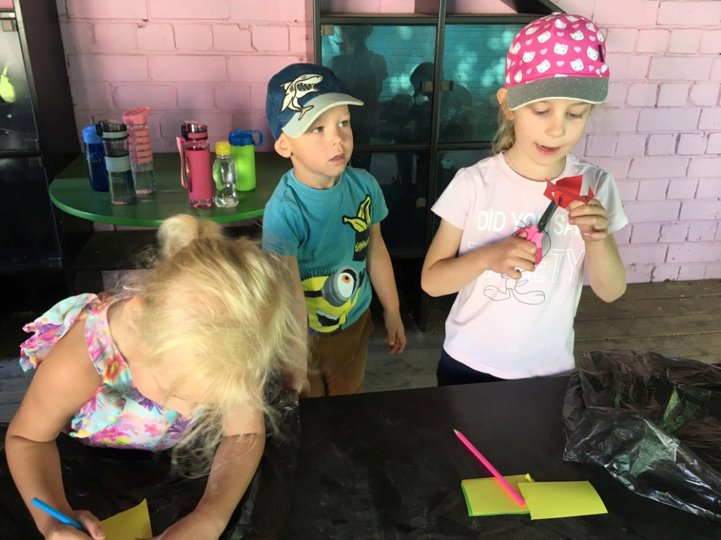
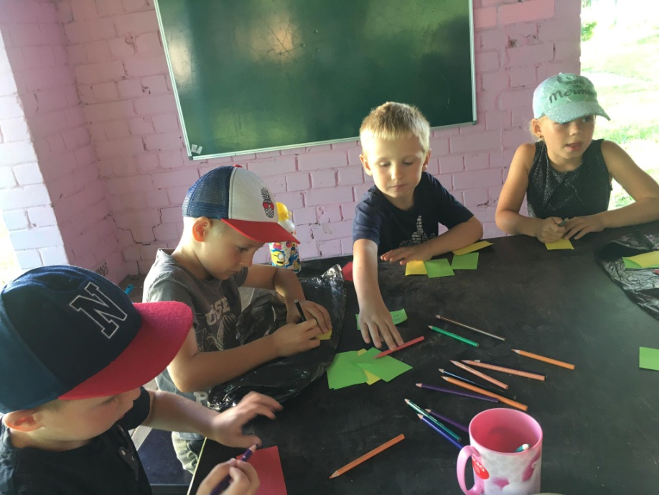
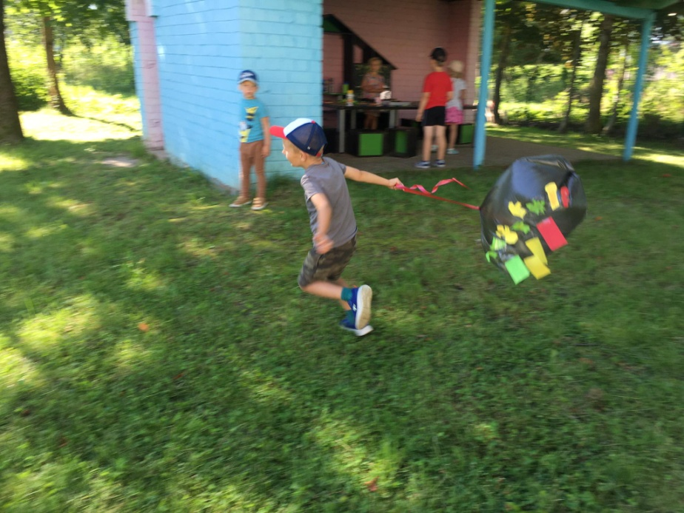

Slide 55
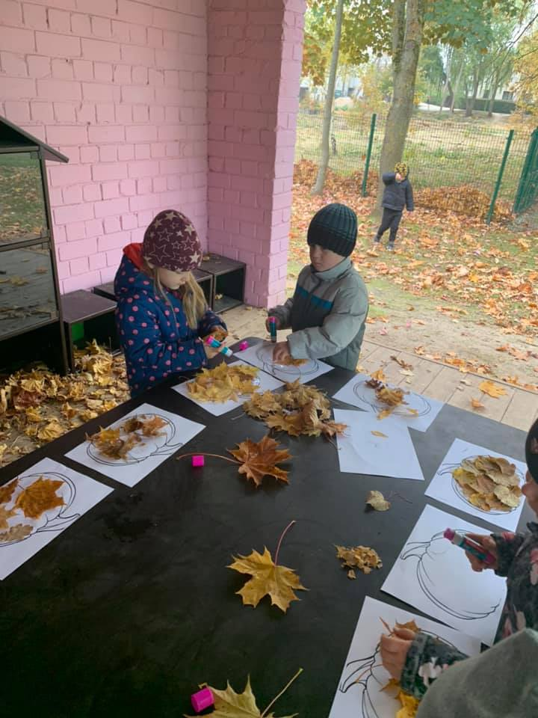

Slide 59
Bendradarbiaujame, tobulėjame ir sportuojame projektuose drauge su asociacija RIUKKPA: Respublikinis projektas “Lietuvos mažųjų žaidynės”

Slide 60
Respublikinė akcija “Rieda ratai rateliukai”

Slide 61
Akcija "Mažoji mylia", kuri skirta paminėti Kūno kultūros ir sporto dieną

Slide 62
,,Aktyvus koridorius"

Slide 63
„Velykinių kiškučių žaidynės"

Slide 64
„Ikimokyklinukų žiemos olimpiada”

Slide 65
Respublikinis “Trikrepšio festivalis”, skirtas Lietuvos nepriklausomybės dienai paminėti

Slide 66
Ačiū už dėmesį

